Slide 1
El juego de los barcos en C
“BattleShip”
Jürgen Alejandro Quintanilla Paiz - 2110331

Slide 2
INTRODUCCIÓN
Una empresa informática nos ha solicitado que desarrollemos una versión simplificada del juego Battleship. Para su diseño nos dan las siguientes especificaciones:
El tablero es una cuadrícula de 8x8 casillas.
Solicitar las coordenadas de los 8 barcos.
Cada Barco ocupa 2 casillas, la segunda casilla se ubica a la derecha de la primera
El juego consta de 8 rondas
El juego finaliza cuando se han hundido todos los barquitos o se han agotado todas las rondas.

Slide 3
OBJETIVOS
Analizar a detalle el problema para plantear una solución válida y eficiente.
Organizar los requisitos del juego de manera ordenada, para luego plantearlos al momento de la creación del código.
Hacer uso de las técnicas más apropiadas aprendidas en el curso.
Ejecutar y depurar el código, para verificar su correcto funcionamiento.

Slide 4
DESCRIPCIÓN - COLOCACIÓN
Al inicio del juego se solicitarán las coordenadas de cada uno de los barcos. Por simplicidad se admitirá que hay 4 barquitos, que cada uno está colocado en una fila, y que el número de casillas que ocupa cada barquito es 2.
Bastará con dar una coordenada admitiendo que la segunda casilla ocupada por el barquito se corresponde con la casilla que está situada a la derecha de la indicada.

Slide 5
DESCRIPCIÓN - TURNOS
Una vez posicionados los 4 barcos en el tablero comienza el juego. El juego consta de 4 rondas. En cada ronda el jugador dará las coordenadas de una casilla:
Si la casilla está ocupada un barco, el barquito se considerará "hundido"
Si la casilla está libre, no es una casilla válida o está ocupada por un barquito ya hundido, se considerará que el usuario ha consumido una ronda.

Slide 6
DESCRIPCIÓN - FIN DEL JUEGO
El juego finaliza cuando se han hundido todos los barcos o se han agotado todas las rondas.
Una vez finalizado el juego se indicará por pantalla si el jugador ha ganado o ha perdido. Si el jugador pierde la partida se mostrará por pantalla la distribución de barcos inicial.

Slide 7
Explicación del código fuente

Slide 8
Directivas del preprocesador
#include <stdio.h>
#include <stdlib.h>
#define ROW 8 // ROW eq i and x
#define COL 8 // COL eq j and y
#define Nboats 4
// icons
#define SEA '#'
#define BOAT ' '
#define SINK 'X'
#define BALL '*'

Slide 9
Función paint
Función Board_reset
void paint(char Board[ROW][COL]){
int j , i;
for (i=ROW-1; i >=0; i-- ){
printf("%d ", i);
for (j=0; j < COL; j++){
printf("%c ",Board[i][j]);
}
printf("\n");
}
printf(" ");
for(j=0; j < COL; j++)
printf("%d ",j);
}
void Board_reset(char Board[ROW][COL]){
int j , i;
for (i =0; i < ROW; i++){
for (j=0; j <COL; j++)
Board[i][j] = SEA;
}
}

Slide 10
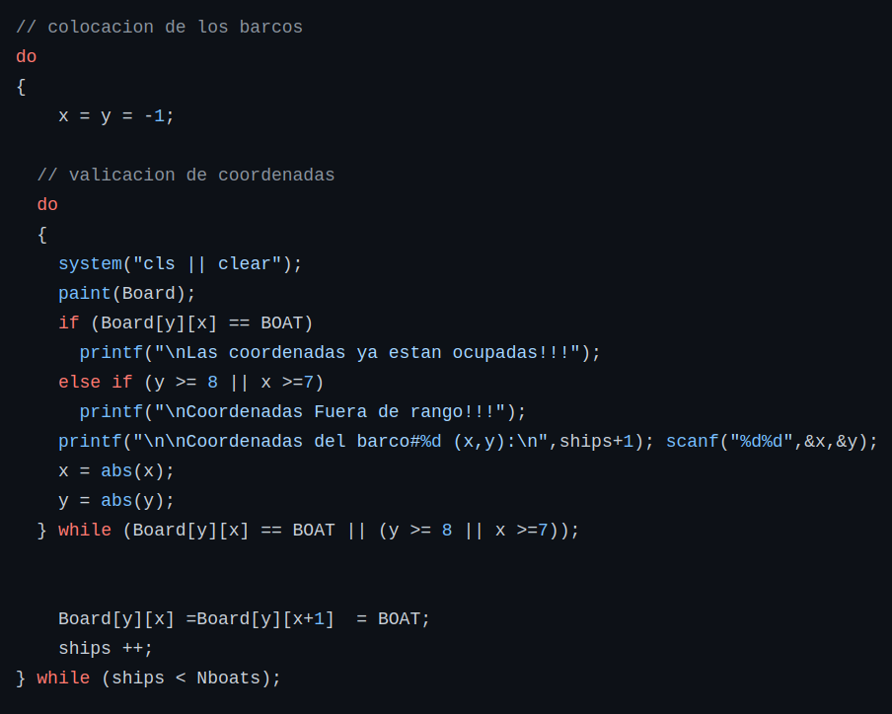
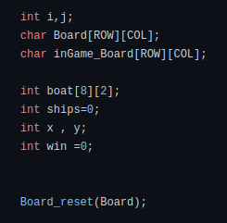
Función main
Declaración de variables
Colocación de los barcos

Slide 11
CONCLUSIONES
RECOMENDACIONES
El programa fue ejecutado de manera exitosa, cumpliendo con los requerimientos del problema, siguiendo la lógica y orden especificado, utilizando las técnicas adecuadas.
Se hicieron las depuraciones necesarias, para dejar la versión “limpia”del juego.
Para aumentar la cantidad de barcos, se debe de cambiar el valor de la constante Nboats, pero esto requerirà de aumentar el tamaño del tablero.

